Slide 1
DEPARTAMENTO DE CIENCIAS DE LA ENERGÍA Y MECÁNICA CARRERA DE INGENIERÍA MECÁNICA “DISEÑO E IMPLEMENTACIÓN DE UN SISTEMA DE MANTENIMIENTO INDUSTRIAL ASISTIDO POR COMPUTADOR PARA LA EMPRESA CUBIERTAS DEL ECUADOR KUBIEC S.A. EN LA PLANTA ESTHELA” PROYECTO PREVIO A LA OBTENCIÓN DEL TITULO DE INGENIERO MECÁNICO AUTOR: SR. JERSON JAIR RIERA CHAVEZ DIRECTOR: ING. OSWALDO MARIÑO CODIRECTOR: ING. JUAN DÍAZ Noviembre 2012
Notes:
A continuación la exposición del proyecto de grado previo a la obtención de nuestro título

Slide 2
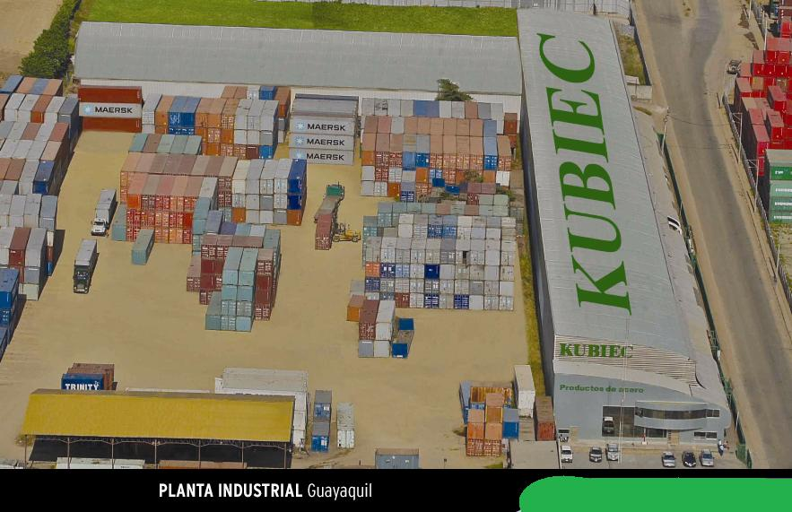
CAPITULO 1
GENERALIDADES
KUBIEC Inicia sus actividades hace 17 años.
Con 3 socios principales, capital de inicio de 25000 USD/socio
El creciente desarrollo se debe a productos diferenciados.
El personal capacitado es un pilar fundamental para la empresa

Slide 3
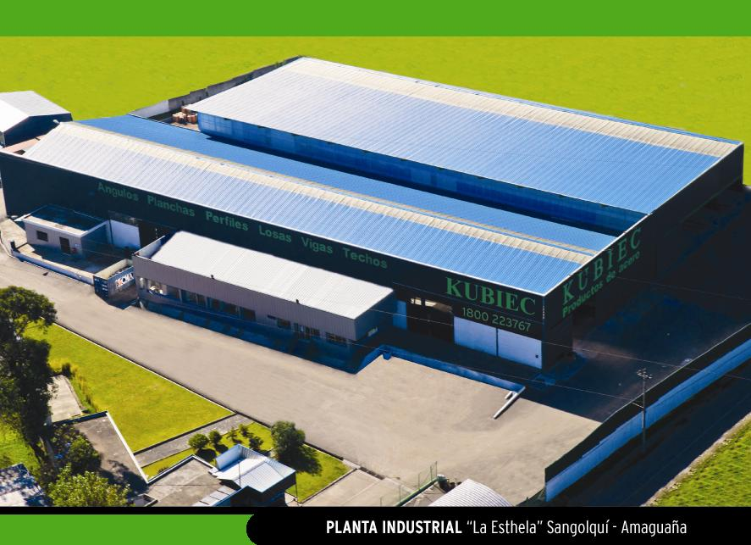
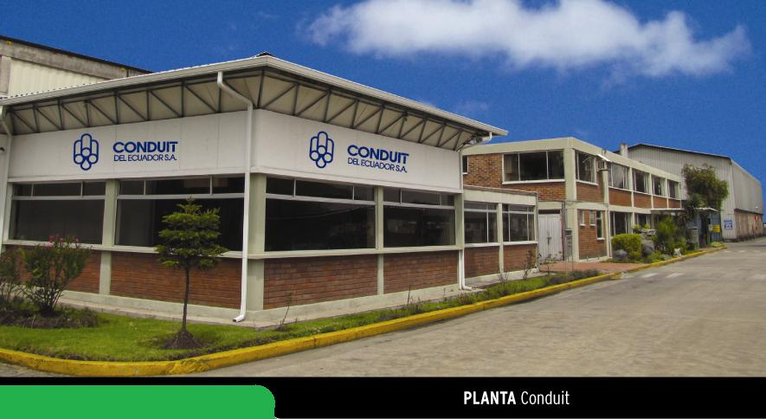
ACTUALIDAD
PLANTA GYE
Patrimonio de USD 30 millones
Más de 480 personas empleadas
Sucursal Kubiec Colombia
Se prevee facturar USD 100 millones el próximo año
LA ESTHELA
CONDUIT

Slide 4
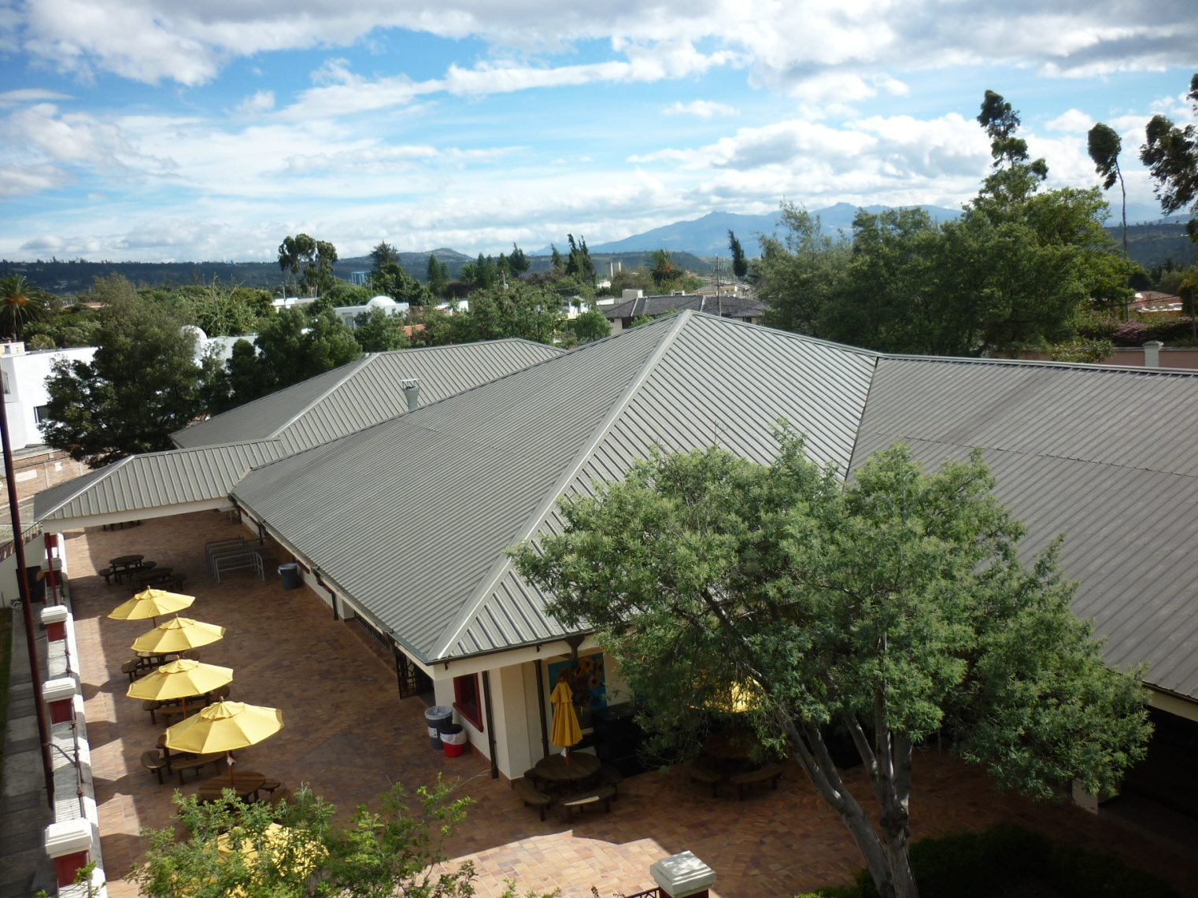
KUBIMIL
PRODUCTOS

Slide 5
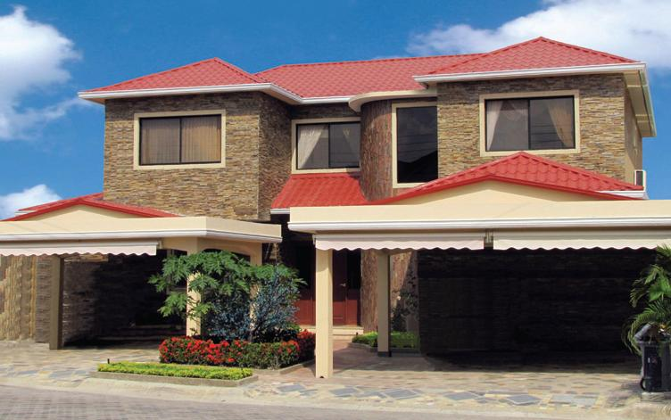
KUBITEJA
PRODUCTOS

Slide 6
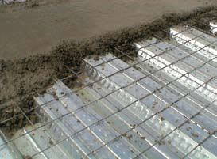
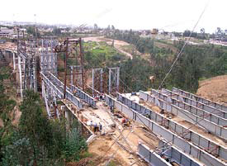
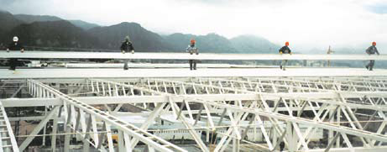
PRODUCTOS
KUBILOSA
KUBILOC
VIGACERO

Slide 7
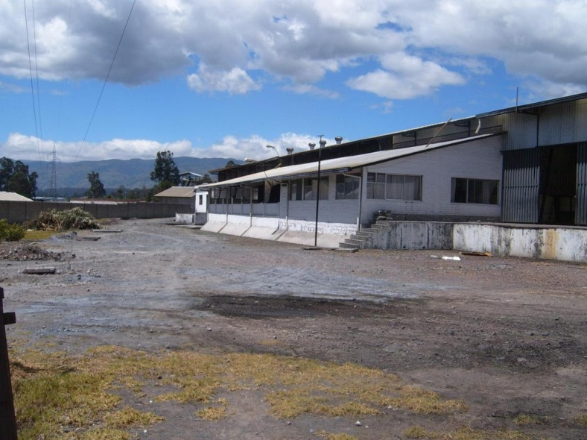
ANTES
DESPUES
La planta Industrial “Esthela” inicia sus actividades desde el año 2007.
Se refacciona la planta.
Se diversifica la gama de productos.
Contratación de más personal.
Maquinaria de última tecnología

Slide 8
OBJETIVOS
Inventario Técnico
Máquinas
Capacitación
Personal
Diseño y elaboración
Software
Procedimientos
Mantenimiento
Mantenimiento Preventivo
Notes:
8

Slide 9
JUSTIFICACION E IMPORTANCIA
Disminución de paros no programados
Licencia de un software $20000
Se alarga la vida útil de las máquinas
Justificación
Aumento de tecnología en maquinaria
Notes:
9

Slide 10
CAPITULO 2
MARCO TEORICO
INGENIERIA DEL MANTENIMIENTO
EVITAR
REDUCIR
FALLAS
AVERIAS
REPARAR
MEJORAR
DISPONIBILIDAD
MAQUINARIA
Notes:
10

Slide 11
SISTEMAS DE MANTENIMIENTO
CORRECTIVO
CORRIGE
REACTIVO
PREVENTIVO
PREVIENE
PRESERVA
PREDICTIVO
PREDICE
ESTUDIA
ALTERNO
TPM
RCM
MAQUINARIA

Slide 12
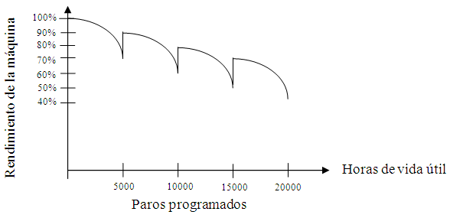
ENVEJECIMIENTO DE LAS MAQUINAS
Horas de vida útil vs. Rendimiento de la máquina

Slide 13
TEORIA DE FALLAS
Las fallas generalmente se originan por las siguientes causas:
Mal diseño o mala selección del material.
Imperfecciones del material, del proceso y/o de su fabricación.
Errores en el servicio y/o en el montaje.
Errores en el mantenimiento y reparación.
Factores ambientales, sobrecargas.
El uso.

Slide 14
SISTEMAS DE PRODUCCIÓN
La Esthela utiliza sistemas productivos por encargo y por lotes
Para mejorar la producción se utiliza:
Teoría de restricciones
TUR
Herramientas de calidad
Todo esto enfocado a la mejora continua
Producción por encargo
Producción por lotes
Producción continua

Slide 15
LA SEGURIDAD INDUSTRIAL EN EL MANTENIMIENTO
Normas básicas para realizar un mantenimiento seguro
Detención de motor y sistemas de transmisión
Interrupción del suministro de energía
Aplicar paro de emergencia
Realizar mantenimiento
Protección de las máquinas
salvaguardar
Fiabilidad del control
Botones de arranque
Coberturas

Slide 16
FUNDAMENTOS DEL USO DE BASE DE DATOS
La base de datos debe cumplir con las siguientes características:
Buena interfaz gráfica
Fácil programación
Suministro de información efectiva.
Ágil soporte técnico

Slide 17
CAPITULO 3 DISEÑO Y DESARROLLO DEL SISTEMA DE MANTENIMIENTO.
LEVANTAMIENTO DE INVENTARIO TECNICO
Para realizar el inventario técnico, se han categorizado los procesos de formado según los productos que se realizan en estos, manteniendo el siguiente esquema:
Sección 1
Máquina 1
Parte 1
Parte 2
Máquina 2

Slide 18
INVENTARIO TECNICO
Secciones Productivas
Formado 1
Algunas maquinarias
Rollformer 1
Diferentes partes
Cadena
Formado 2
Formado 3
Formado 4
Portátiles
Doblado
Inyección PU*
Rociado PU*
Accesorios
Plegado
Montacargas
Puentes Grúa
Rollformer 2
Dobladora
Cizalla RF-2
Pte. grúa 10ton
Mont. Hyun
Plegadora
Cizalla RF-1
Reactor A-20
Premier
Kubiloc
Kubipared
Resortes
Rodamientos
Electrovávulas
Pistón
Motor
Catalinas
Chavetas
Ejes
Rollformer 3

Slide 19
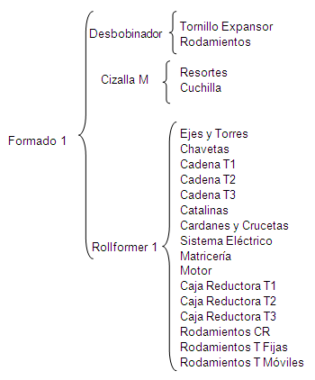
INVENTARIO TECNICO

Slide 20
CATEGORIZACION
Cuadro 3. 5 Evaluación Inyección PU
MÁQ. PT-01 | INYECCIÓN PU | CATEGORÍA
PARÁMETROS DE EVALUACIÓN |  | A | B | C
1. INTERCAMBIABILIDAD DE FUNCIÓN |  | X
2. NIVELES DE UTILIZACIÓN |  |  |  | X
3. RÉGIMEN DE OPERACIÓN |  |  | X
4. PARÁMETROS CARACTERÍSTICOS |  | X
5. MANTENIBILIDAD |  |  | X
6. CONSERVABILIDAD |  |  | X
7. GRADO DE AUTOMATIZACIÓN |  |  | X
8. VALOR ACTUAL DEL ACTIVO |  | X
9. APROVISIONAMIENTO FISICO |  | X
10. SEGURIDAD OPERACIONAL |  |  | X
11. CONDICIONES DE EXPLOTACIÓN |  |  | X
12. AFECTACIÓN AL MEDIO AMBIENTE |  |  | X
 |  | 4,7 | 5,4 | 1,9

Slide 21
CATEGORIZACION Y DIFERENCIACIÓN
CATEGORÍA | MÁQUINA | MODELO DE MTTO.
A | ROLLFORMER 1 | PREDICTIVO
 | ROLLFORMER 2
 | DOBLADORA
 | CIZALLA RF-2
 | PUENTE GRUA 10TON
B | ROLLFORMER 4 | PREVENTIVO
 | INYECCIÓN PU
 | MONTACARGAS
 | PLEGADORA
 | CIZALLA RF-1
 | ROCIADO PU
 | PUENTE GRUA 5TON
C | ROLLFORMER 3 | CORRECTIVO
 | PREMIER
 | KUBILOC
 | KUBIPARED

Slide 22
DETERMINACION DE LAS ACCIONES DE MANTENIMIENTO
Código | Sección | Máquina | Parte | Descripción
IBTMO | Inyección PU | Banda Transportadora | Motor | Engrasado y Limpieza del motor
IBTB | Inyección PU | Banda Transportadora | Banda | Chequeo de alineación de la banda y limpieza
IBTBG | Inyección PU | Banda Transportadora | Bandas Guía | Chequeo de desgaste y limpieza de las bandas guia
ISNM | Inyección PU | Sistema Neumático | Mangueras | Revisión y limpieza de mangueras
ISNV | Inyección PU | Sistema Neumático | Válvulas check | Limpieza de válvulas check
ISNE | Inyección PU | Sistema Neumático | Electroválvulas | Revisión y limpieza de electroválvulas
IPIP | Inyección PU | Pistola de Inyección | Pistola | Limpieza completa de la pistola, cambio de émbolo en caso de desgaste
IPISE | Inyección PU | Pistola de Inyección | Sellos, empaques | Revisión de oring's y sellos de la pistola
ISBMN | Inyección PU | Sistema de Bombeo | Bomba Neumática | Revisión y comprobación de buen funcionamiento de la bomba neumática
ISBBE | Inyección PU | Sistema de Bombeo | Bomba Eléctrica | Revisión de sellos y comprobación de buen funcionamiento de la bomba neumática

Slide 23
DETERMINACION DE LAS PERIODICIDADES DE LAS ACCIONES DE MANTENIMIENTO
Frecuencia | Sección | Máquina | Parte | Descripción
270 | Inyección PU | Banda Transportadora | Motor | Engrasado y Limpieza del motor
30 | Inyección PU | Banda Transportadora | Banda | Chequeo de alineación de la banda y limpieza
30 | Inyección PU | Banda Transportadora | Bandas Guía | Chequeo de desgaste y limpieza de las bandas guia
60 | Inyección PU | Sistema Neumático | Mangueras | Revisión y limpieza de mangueras
60 | Inyección PU | Sistema Neumático | Válvulas check | Limpieza de válvulas check
30 | Inyección PU | Sistema Neumático | Electroválvulas | Revisión y limpieza de electroválvulas
30 | Inyección PU | Pistola de Inyección | Pistola | Limpieza completa de la pistola, cambio de émbolo en caso de desgaste
180 | Inyección PU | Pistola de Inyección | Sellos, empaques | Revisión de oring's y sellos de la pistola
270 | Inyección PU | Sistema de Bombeo | Bomba Neumática | Revisión y comprobación de buen funcionamiento de la bomba neumática
30 | Rociado PU | Reactor A20 | Pistón | Revisión y limpieza del pistón
30 | Rociado PU | Reactor A20 | Bombas Secundarias | Revisión, limpieza y lubricación de las bombas secundarias
30 | Rociado PU | Reactor A20 | Manguera Calefaccionada | Limpieza y comprobación de que las mangueras no se encuentren obstruidas
30 | Rociado PU | Bombas Abastecimiento | Bomba Poliol | Limpieza y lubricación de bomba de poliol
30 | Rociado PU | Bombas Abastecimiento | Bomba Isocianato | Limpieza y lubricación de bomba de isocianato

Slide 24
DETERMINACIÓN DE LOS RECUSOS HUMANOS DEL MANTENIMIENTO
Código | Tipo de Trabajo | Frecuencia | Tiempo de tarea (h) | Tiempo/año
IBTB | mecánico | 30 | 1 | 12,00
IBTBG | mecánico | 30 | 1 | 12,00
Total = 35,4horas/mes
Labora 80 horas semanales
Técnico

Slide 25
COLECCIÓN DE DATOS DEL SISTEMA DE MANTENIMIENTO
Código | Tipo de Trabajo | Frec. | Sección | Máquina | Parte | Descripción
IBTMO | eléctrico | 270 | Inyección PU | Banda Transportadora | Motor | Engrasado y Limpieza del motor
IBTB | mecánico | 30 | Inyección PU | Banda Transportadora | Banda | Chequeo de alineación de la banda y limpieza
IBTBG | mecánico | 30 | Inyección PU | Banda Transportadora | Bandas Guía | Chequeo de desgaste y limpieza de las bandas guía
ISNM | mecánico | 60 | Inyección PU | Sistema Neumático | Mangueras | Revisión y limpieza de mangueras
ISNV | mecánico | 60 | Inyección PU | Sistema Neumático | Válvulas check | Limpieza de válvulas check
ISNE | mecánico | 30 | Inyección PU | Sistema Neumático | Electroválvulas | Revisión y limpieza de electroválvulas
IPIP | mecánico | 30 | Inyección PU | Pistola de Inyección | Pistola | Limpieza completa de la pistola, cambio de émbolo en caso de desgaste
IPISE | mecánico | 180 | Inyección PU | Pistola de Inyección | Sellos, empaques | Revisión de oring's y sellos de la pistola
ISBMN | mecánico | 270 | Inyección PU | Sistema de Bombeo | Bomba Neumática | Revisión y comprobación de buen funcionamiento de la bomba neumática
ISBBE | eléctrico | 270 | Inyección PU | Sistema de Bombeo | Bomba Eléctrica | Revisión de sellos y comprobación de buen funcionamiento de la bomba neumática

Slide 26
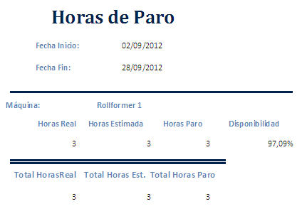
PLANEACIÓN Y CONTROL DEL MANTENIMIENTO
D: Disponibilidad.- estado en el que una máquina está lista para producir.
TP: Tiempo Planeado.- tiempo planificado de producción.
TM: Tiempo Muerto.- tiempo en el cual la maquinaria no está produciendo.

Slide 27
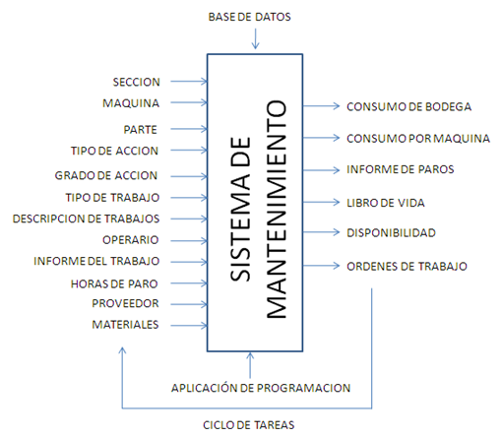
CAPITULO 4 DESARROLLO DEL SOFTWARE DE GESTION DE MANTENIMIENTO
CONFIGURACION DEL SOFTWARE

Slide 28
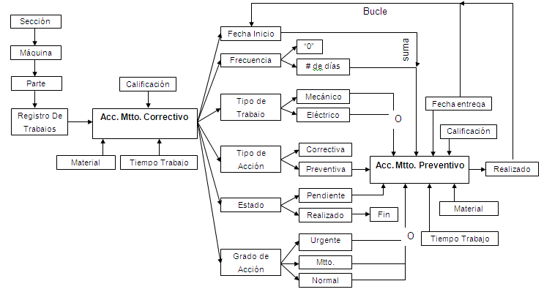
CORRELACIÓN DEL SOFTWARE

Slide 29
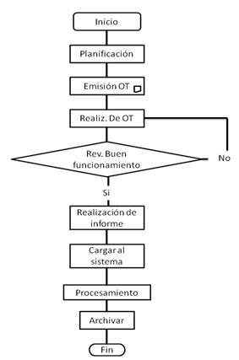
CAPITULO 5 IMPLEMENTACION DEL SISTEMA DE MANTENIMIENTO
PLANEAMIENTO Y GERENCIA DEL PROYECTO
ETAPAS DEL MANTENIMIENTO PREVENTIVO

Slide 30
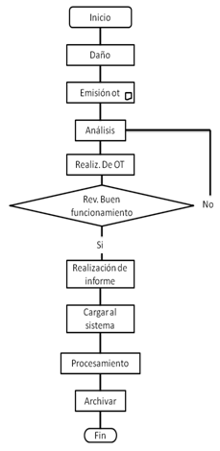
IMPLEMENTACION DEL SISTEMA DE MANTENIMIENTO
PLANEAMIENTO Y GERENCIA DEL PROYECTO
ETAPAS DEL MANTENIMIENTO CORRECTIVO

Slide 31
INSTALACIÓN Y PUESTA EN MARCHA
Nº | SECCIÓN | MÁQUINA | PARTE | CAUSA
1 | Formado 1 | Rollformer 1 | Rodamientos | Desgaste por uso
2 | Formado 1 | Rollformer 1 | Chavetas | Aplastamiento
3 | Formado 2 | Rollformer 2 | Cadena | Desgaste por uso
4 | Inyección PU | Pistola de Iny. | Pistola | Suciedad, residuos de PU
5 | Inyección PU | Sist. Neumático | Electroválvulas | Obstrucción, residuos POLIOL
6 | Inyección PU | Sist. Neumático | Válvulas check | Obstrucción, residuos POLIOL
7 | Rociado PU | Reactor A-20 | Pistola | Taponamiento
8 | Rociado PU | Reactor A-20 | Mangueras | Taponamiento

Slide 32
CAPITULO 6
ANALISIS ECONÓMICO
Mtto. Preventivo
Cft: costo de la fuerza de trabajo directa USD/año
P: cantidad de trabajadores que participan en la acción.
t: tiempo que deben ejecutar los trabajadores para garantizar la acción.
Sh: salario que se les paga a los trabajadores en USD/hora
COSTOS DE LA FUERZA DE TRABAJO DIRECTA

Slide 33
Mtto. Correctivo
Cft: costo de la fuerza de trabajo directa USD/año
P: cantidad de trabajadores que participan en la acción.
t: tiempo que deben ejecutar los trabajadores para garantizar la acción.
Sh: salario que se les paga a los trabajadores en USD/hora
COSTOS DE LA FUERZA DE TRABAJO DIRECTA

Slide 34
COSTO DE NO DISPONIBILIDAD
Rollformer 1
Costo del producto
Valor agregado (VA) margen10%

Slide 35
$ COSTOS TOTALES
Mantenimiento | Fuerza de trabajo directa | Materiales y repuestos | Amortización | Total (USD)
Preventivo | 1275,9 | 0 | 129,6 | 1405,5
*Correctivo | 640,5 | 11755,48 | 0 | 12395,98
Total |  |  |  | 13801,48

Slide 36
Incremento de Disponibilidad
 | Antes |  |  | Ahora
Máquina | Producción (Ton/mes) | Disponibilidad (%) | Horas mensuales efectivas (h) | Producción (Ton) | Disponibilidad (%) | Horas mensuales efectivas (h) | Incremento de horas disponibles (h) | Pérdida por no disponibilidad (USD/h) | AHORRO / mes
Rollformer 1 | 600 | 96 | 307,2 | 700 | 97,53 | 312 | 5 | 378,8 | 1854,6
Rollformer 2 | 250 | 98 | 313,6 | 300 | 98,42 | 315 | 1 | - | -
Dobladora | 2 | 98 | 313,6 | 2,1 | 99,85 | 320 | 6 | - | -
Cizalla - RF2 | 50 | 97 | 310,4 | 55 | 98,3 | 315 | 4 | - | -
Pte. Grúa 10 Ton | * | 93 | 297,6 | * | 95,92 | 307 | 9 | - | -
 |  |  |  |  |  |  | Total |  | 1854,6
 |  |  |  |  |  |  | Ahorro anual |  | 22255

Slide 37
ANALISIS FINANCIERO
Tasa interna de Retorno TIR
I: es el valor de inversión inicial
n: es el número de periodos
F: es el flujo de caja durante el periodo n
Valor Actual Neto VAN
I: es el valor de inversión inicial
n: es el número de periodos
F: es el flujo de caja durante el periodo n
T: es la tasa de interés

Slide 38
FLUJO DE CAJA
i | MES | Desembolso | Ahorro mensual | Flujo de Caja | i x Fi | (Fi/(1+T)^i)
1 | ENERO | -320,78 | 1854,6 | 1533,82 | 1533,82 | 1523,66
2 | FEBRERO | -4,58 | 1854,6 | 1850,02 | 3700,04 | 1825,60
3 | MARZO | -126 | 1854,6 | 1728,6 | 5185,8 | 1694,48
4 | ABRIL | -852,29 | 1854,6 | 1002,31 | 4009,24 | 976,02
5 | MAYO | -90 | 1854,6 | 1764,6 | 8823 | 1706,94
6 | JUNIO | -444,39 | 1854,6 | 1410,21 | 8461,26 | 1355,09
7 | JULIO | -854,525 | 1854,6 | 1000,075 | 7000,525 | 954,62
8 | AGOSTO | -225 | 1854,6 | 1629,6 | 13036,8 | 1545,24
9 | SEPTIEMBRE | -2100,205 | 1854,6 | -245,605 | -2210,45 | -231,35
10 | OCTUBRE | -812,5 | 1854,6 | 1042,1 | 10421 | 975,11
11 | NOVIEMBRE | -27,5 | 1854,6 | 1827,1 | 20098,1 | 1698,32
12 | DICIEMBRE | -340,75 | 1854,6 | 1513,85 | 18166,2 | 1397,83
∑= |  |  |  | 16056,68 | 98225,34 | 15421.57
$

Slide 39
ANALISIS FINANCIERO
Tasa interna de Retorno TIR
Valor Actual Neto VAN

Slide 40
CAPITULO 7
CONCLUSIONES Y RECOMENDACIONES
La aplicación del sistema de mantenimiento preventivo asistido por computador a las máquinas y equipos está sujeto a los planes de producción de la planta Esthela, ha mejorado la administración del mantenimiento reduciendo paros no programados, para completar las tareas de mantenimiento.
El inventario técnico de las máquinas y equipos contiene mínimo el 30% de las partes y piezas en el software de administración del mantenimiento, debido a que ciertos elementos de una máquina solo requieren un mantenimiento correctivo.
Los procedimientos establecidos para realizar las tareas de mantenimiento preventivo surgen a partir de acciones correctivas, cuando las máquinas carecen de libros de vida.
El software emite un reporte de tareas dentro de un período de tiempo establecido por el usuario, lo cual permite planificar los trabajos de mantenimiento que están próximos a ejecutarse.
El proyecto presenta una rentabilidad aceptable del 10% de la inversión y un rendimiento positivo, que se ha añadido al presupuesto histórico para la ejecución del proyecto.
La interfaz del software es amigable con el usuario para administrar el mantenimiento en la planta Esthela.

Slide 41
CAPITULO 7
CONCLUSIONES Y RECOMENDACIONES
Para manejar sistemas de mantenimiento con mayor cantidad de máquinas y equipos se recomienda ampliar la aplicación del software para que permita una mejor administración del usuario.
Aplicar un sistema productivo que permita integrar los planes de producción y mantenimiento para incrementar la productividad de la planta Esthela.
Para nuevas adquisiciones de maquinaria se recomienda adoptar el plan de mantenimiento prescrito por el fabricante y se incluya en la aplicación del software.
Tener siempre disponible los manuales de mantenimiento de las máquinas y equipos, en caso de que carezcan dichos manuales se debe monitorear todas las partes de la respectiva máquina.
Se recomienda la implementación de la aplicación del software en las demás plantas pertenecientes al grupo KUBIEC – CONDUIT.
Para mejorar la confiabilidad de los trabajos de mantenimiento se recomienda dar capacitación técnica al personal de operarios mediante actualización de cursos y talleres.

Slide 42
GRACIAS POR SU ATENCION

